Slide 1


دعم التعلمات الأساس
– اللغة العربية –
المستوى
الثاني
المسار 1
لبنة حرف
الحصة 2
نسخة تجريبية خاصة بمؤسسات الريادة غير نهائية
- نسخة قيد التطوير -

Slide 2


خاص بالأستاذ(ة)
توجيهات لاستعمال العرض
شرائح خاصة بالأستاذ(ة)
إرشادات للشروحات والتعليمات التي يجب على الأستاذ(ة) قولها
أمثلة على التوجيهات للأستاذ(ة)
يطلب من التلاميذ قراءة الكلمات

Slide 3


في نهاية حصة اليوم، سيكون 80% من المتعلمين على الأقل قادرين على:
توظيف معجم بسيط مرتبط بالمدرسة؛
مراجعة الحروف: ب – ت – ف - ق.

Slide 4








أيقونات توجيهية
هذا النشاط مرتبط بتوظيف الألواح.
المناولة والألعاب
العمل الجماعي
العمل الثنائي
عمل فردي على الكراسة
أصغي إلى أستاذي وألاحظ ما يفعله.
أُحَضِّرُ لوازمي المدرسية قبل بداية الدرس.
العمل في مجموعات صغرى

Slide 5



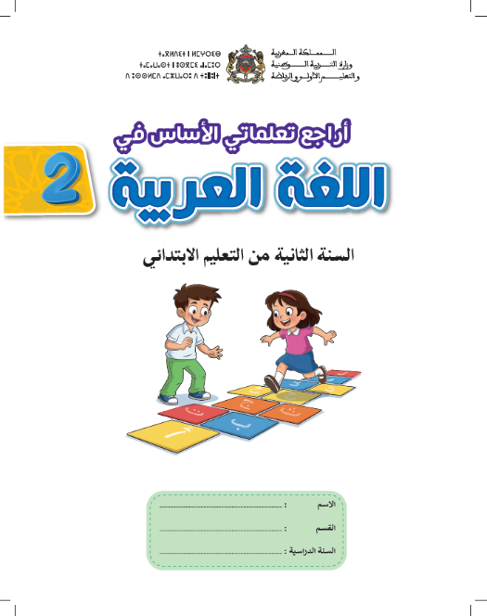
العدة اللازمة للحصة
لوحة المقاطع والحروف
بطاقات الحروف
اللوحة
الكراسة

Slide 6

هيكلة الحصة
 |  | افتتاح الحصة: تعلم سلوك اليوم: الأيقونات التوجيهية
 |  | نشاط اعتيادي: طقس تسجيل الحضور أنشودة الحروف
 |  | تحدث وإغناء المعجم: قراءة الصورة: في المدرسة
 |  | أنشطة القراءة والكتابة: أنشودة الحروف مراجعة الحروف: ب – ت – ف – ق أنشطة الكراسة
 |  | لعبة: - لعبة حجلة الحروف
 |  | اختتام الحصة: - تذكير بالواجبات المنزلية
3 دقائق
07 دقائق
15 دقيقة
35 دقيقة
10 دقائق

Slide 7
1
افتتاح الحصة
تعرف الأيقونات التوجيهية

Slide 8

مرحبا بكم، سننطلق في حصة اللغة العربية.
دلالات الأيقونات التوجيهية

Slide 9
كل أيقونة تعبر عن سلوك معين؛ من يذكرنا بمعنى هذه الأيقونة؟
أيقونات توجيهية
هذا النشاط مرتبط بتوظيف الألواح.
المناولة والألعاب
العمل الجماعي
العمل الثنائي
عمل فردي على الكراسة
أصغي إلى أستاذي وألاحظ ما يفعله.
أُحَضِّرُ لوازمي المدرسية قبل بداية الدرس.
العمل في مجموعات صغرى

Slide 10
في حصة اليوم ستتدربون على قراءة وكتابة حروف

Slide 11
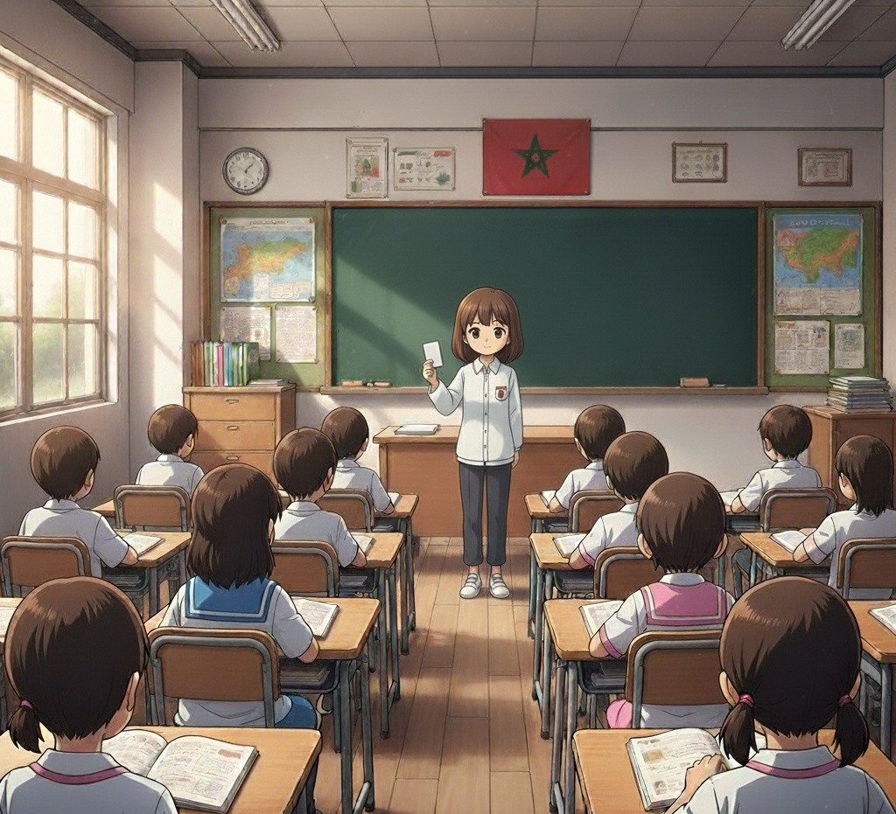
2
طقس تسجيل الحضور
نشاط اعتيادي
أنشودة الحروف

Slide 12


خذوا ألواحكم والطبشور، سنتعلم كيف نكتب أسماءنا.

Slide 13

اكتبوا أسماءكم على ألواحكم.
يتنقل الأستاذ بين الصفوف لتقديم المساعدة خاصة للمتعثرين.

Slide 14

الآن ارفعوا ألواحكم

Slide 15

لننشد جميعا أنشودة الحروف.
تتم الاستعانة بلوحة الحروف على الكراسة أثناء إنشاد النشيد.

Slide 16
3
قراءة الصورة: في المدرسة
تحدث وإغناء المعجم

Slide 17
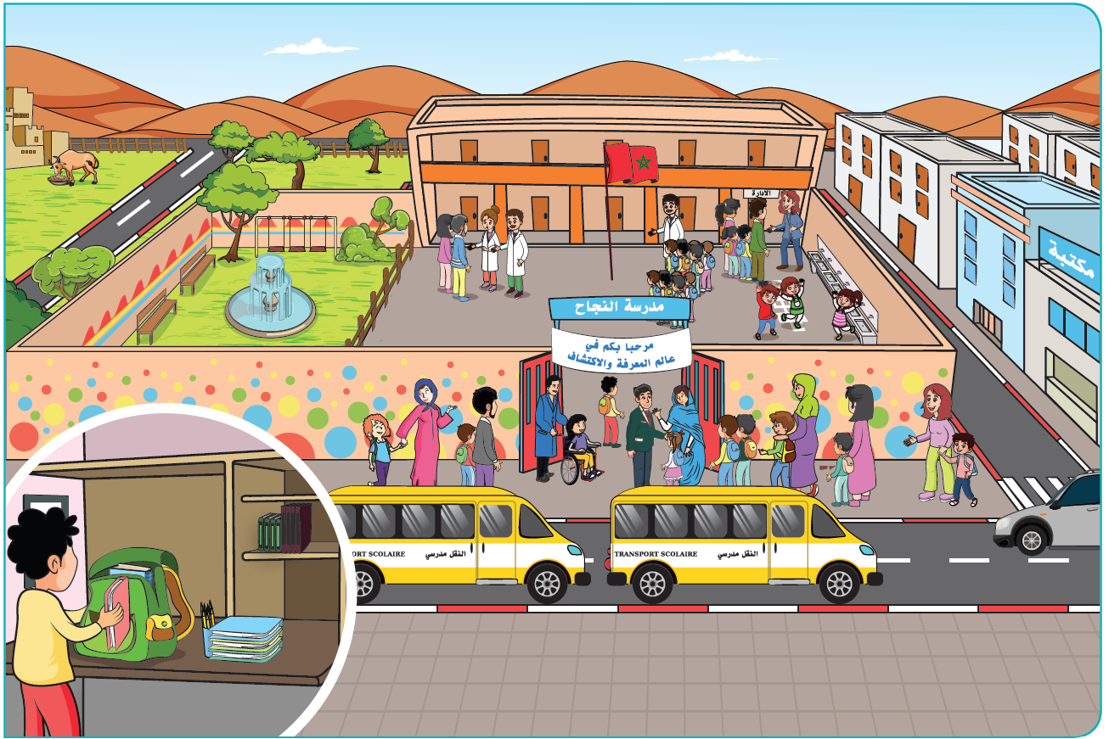
قراءة الصورة
"في المدرسة"

Slide 18
انتبهوا جميعا! سأقوم بالتعليق على هذه الصورة بكلمة.
يشير الأستاذ إلى عنصر من عناصر الصورة ويعبر عنه بكلمة ويكتبها على السبورة.

Slide 19
الآن دوركم، كل واحد منكم سيعلق على الصورة بكلمة واحدة.
يعبر كل تلميذ على الصورة بكلمة، ويتم اختيار ثلاث كلمات ينقلها الأستاذ على السبورة .

Slide 20
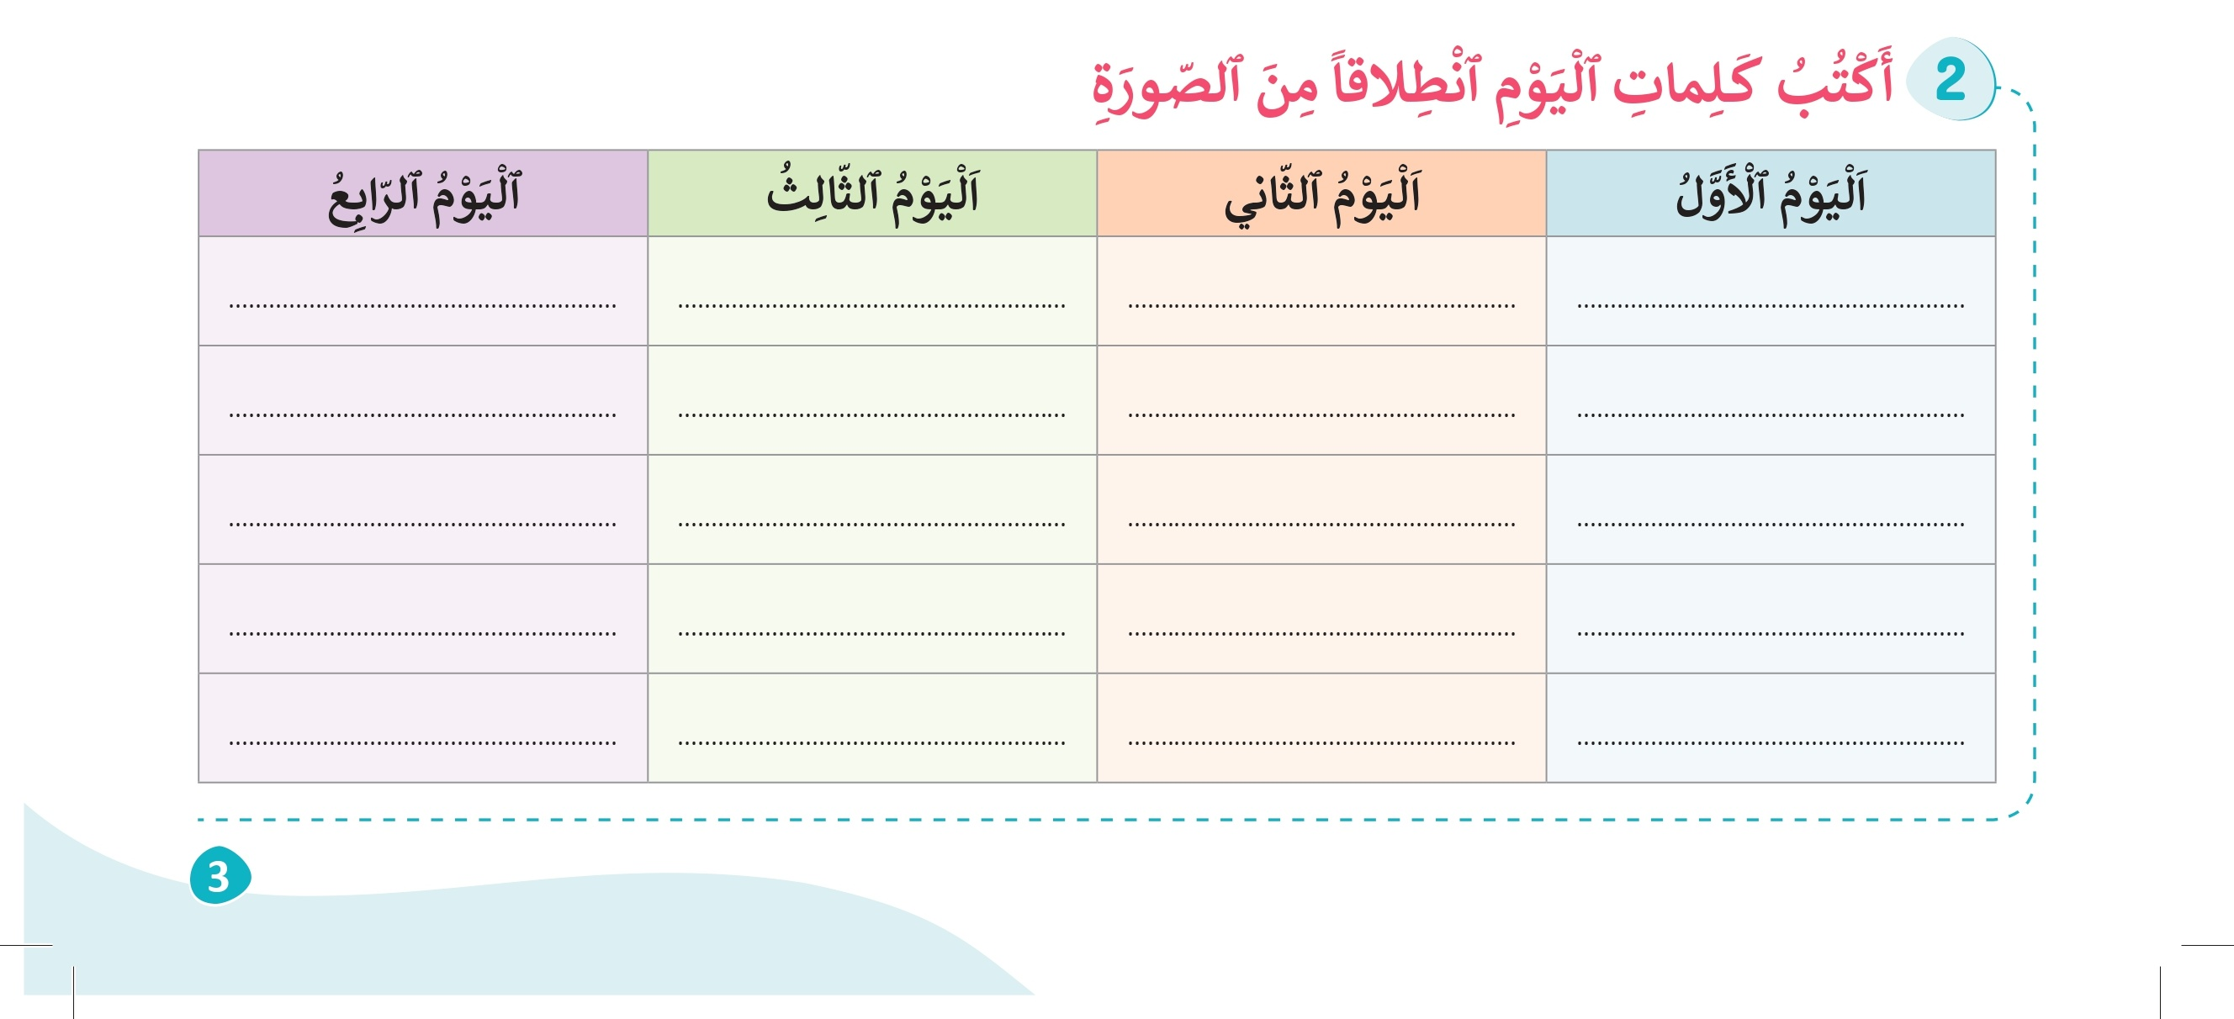
الآن افتحوا كراساتكم على الصفحة رقم 3، وانقلوا الكلمات الثلاث في عمود اليوم الأول من النشاط 2
يتنقل الأستاذ بين الصفوف، ويحرص على توجيه المتعلمين لإنجاز المطلوب..

Slide 21
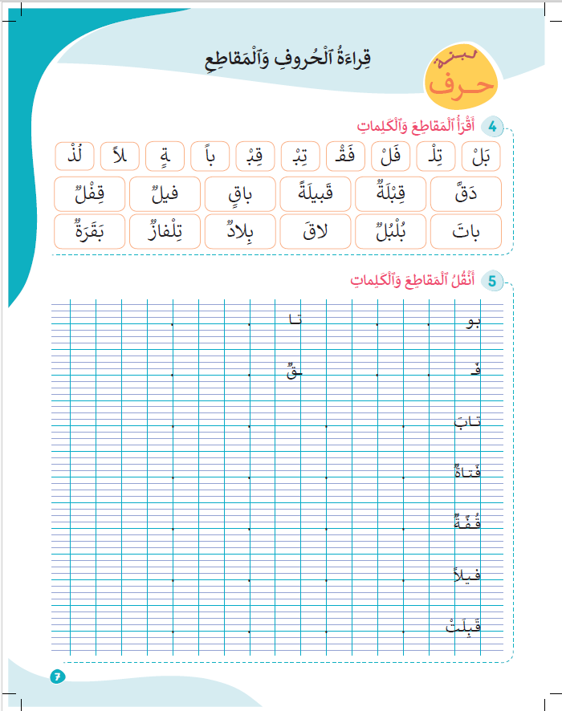
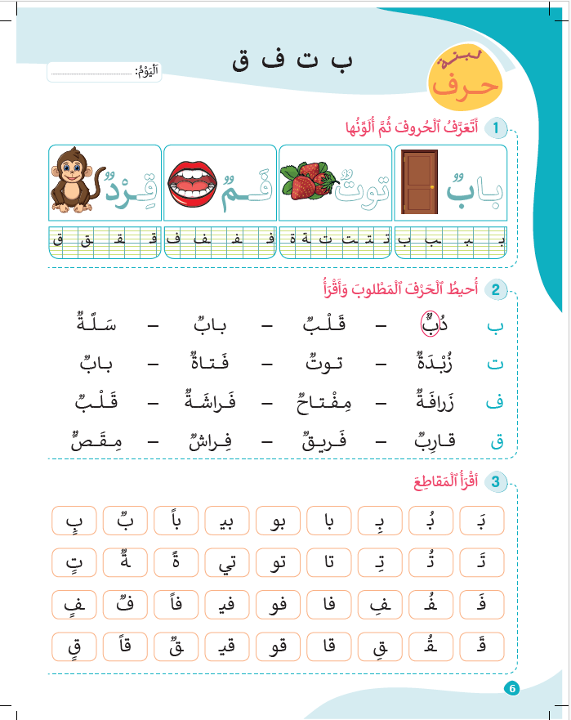
4
أنشطة القراءة والكتابة

Slide 22
انتبهوا جيدا، سأنطق بأربع كلمات وعليكم تحديد الحرف/الصوت الذي يتكرر: باب – بيت – بلبل – بنت؟

Slide 23
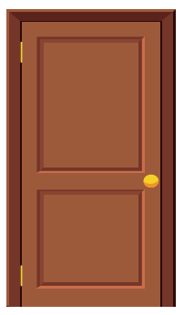
أحسنتم إنه حرف الباء [ب] كما في كلمة باب.
رددوا معي – حرف الباء – ب
ب
بابࣱ

Slide 24
الآن خذوا بطاقات الحروف وابحثوا عن بطاقة حرف الباء، ثم ارفعوها.
يرفع التلاميذ البطاقة مع إشارة معتادة من الأستاذ.

Slide 25

أحسنتم، هذه هي بطاقة حرف الباء، رددوا: "حرف الباء".
يرفع التلاميذ البطاقة مع إشارة معتادة من الأستاذ، ويرددون الباء.

Slide 26
لاحظوا جيدا، سأضع حرف الباء في الخريطة الذهنية مع: الفتحة: بَ – الكسرة: بِ – الضمة: بُ
من يقرأ على السبورة حرف الباء مع الحركات؟
بَ
ـــــــَــــــ
ب
بُ
بِ
ــــــُـــــ
ــــــِــــــ

Slide 27
الآن، سأنطق بأربع كلمات وعليكم تحديد الحرف/الصوت الذي يتكرر: توت – فتاةٌ – تبن - تفاح؟

Slide 28

أحسنتم إنه حرف التاء [ت] كما في كلمة توت.
رددوا : حرف التاء ت .
ت
توتࣱ

Slide 29
الآن خذوا بطاقات الحروف وابحثوا عن بطاقة حرف التاء، ثم ارفعوها.
يرفع التلاميذ البطاقة مع إشارة معتادة من الأستاذ.

Slide 30

أحسنتم، هذه هي بطاقة حرف التاء، رددوا: "التاء".

Slide 31
من يقرأ حرف التاء مع الفتحة – تَ/ مع الكسرة – تِ/ مع الضمة – تُ؟
تَ
ـــــــَــــــ
ت
تُ
تِ
ــــــُـــــ
ــــــِــــــ

Slide 32
الآن، سأنطق بثلاث كلمات أخرى وعليكم تحديد الحرف/الصوت الذي يتكرر: فم – فُلْفل – فضة؟

Slide 33

أحسنتم إنه حرف الفاء [ف] كما في كلمة فم.
يتم الحرص على ربط الحرف بالكلمة المرجعية رسما وصورة.
ف
فَمࣱ

Slide 34
الآن خذوا بطاقات الحروف وابحثوا عن بطاقة حرف الفاء، ثم ارفعوها.
يرفع التلاميذ البطاقة مع إشارة معتادة من الأستاذ.

Slide 35

أحسنتم، هذه هي بطاقة حرف الفاء، رددوا: "الفاء".
يرفع التلاميذ البطاقة مع إشارة معتادة من الأستاذ.

Slide 36
من يقرأ : الفاء مع الحركات
فَ
ـــــــَــــــ
ف
فُ
فِ
ــــــُـــــ
ــــــِــــــ

Slide 37
الآن، سأنطق بثلاث كلمات أخرى وعليكم تحديد الحرف/الصوت الذي يتكرر: قرد – قنفذ – قلب؟

Slide 38
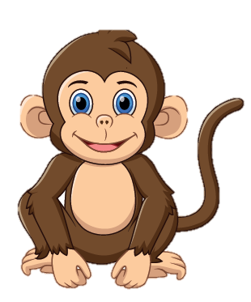
أحسنتم إنه حرف القاف [ق] كما في كلمة قرد.
رددوا حرف القاف – ق .
ق
قِرْدࣱ

Slide 39
الآن خذوا بطاقات الحروف وابحثوا عن بطاقة حرف القاف، ثم ارفعوها.
يرفع التلاميذ البطاقة مع إشارة معتادة من الأستاذ.

Slide 40

أحسنتم، هذه هي بطاقة حرف القاف، رددوا: "حرف القاف".
يرفع التلاميذ البطاقة مع إشارة معتادة من الأستاذ.

Slide 41
من يقرأ حرف القاف مع الحركات؟
قَ
ـــــــَــــــ
ق
قُ
قِ
ــــــُـــــ
ــــــِــــــ

Slide 42
الآن أقرأ الحروف. من يقرأ مثلي؟
ق
ل
ب
د
ف
ذ
ت

Slide 43
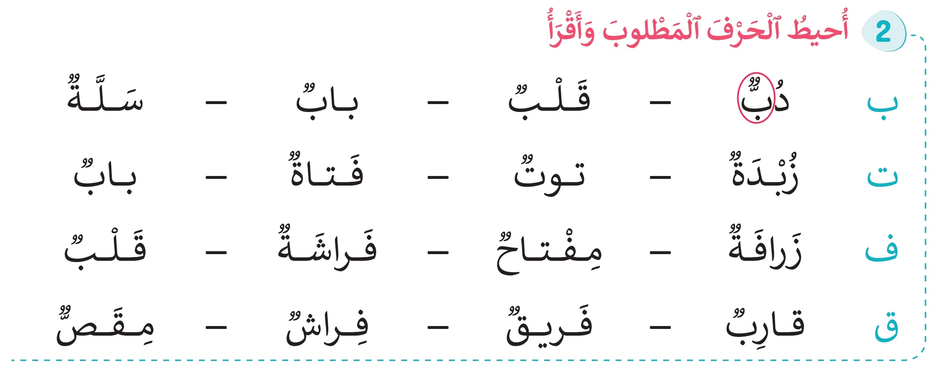
الآن، خذوا كراساتكم على الصفحة رقم 6، وأنجزوا النشاط رقم 2
يشرح الأستاذ التعليمة، ويوضح المطلوب.

Slide 44
لنصحح النشاط، لاحظوا جيدا موقع الحرف في الكلمات
يتم التصحيح بشكل تدريجي وكل حرف على حدة

Slide 45
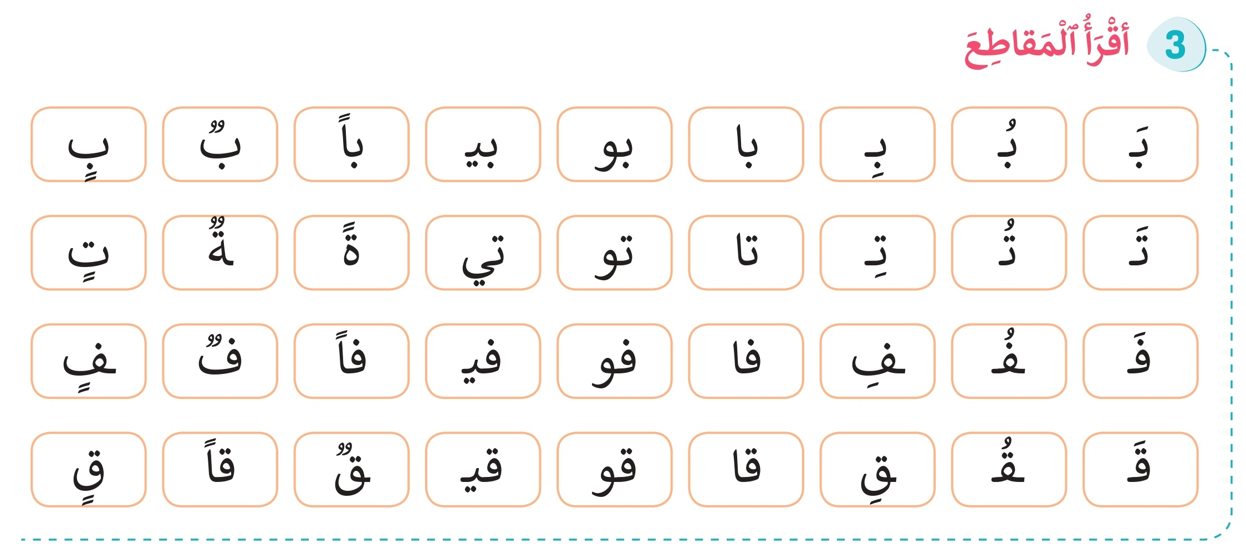
الآن، خذوا النشاط رقم 3، وانتبهوا جيدا لقراءتي
يقرأ الأستاذ بصوت واضح ويوجه التلاميذ إلى متابعة على كراساتهم.

Slide 46
الآن دوركم، من يقرأ المقاطع؟
ينتدب الأستاذ تلميذين إلى ثلاثة تلاميذ لقراءة المقاطع

Slide 47
الآن، قوموا بقراءة المقاطع بشكل ثنائي،
يوجه الأستاذ التلاميذ إلى القراءة في ثنائيات ويتنقل بين الصفوف لتقديم الدعم.

Slide 48
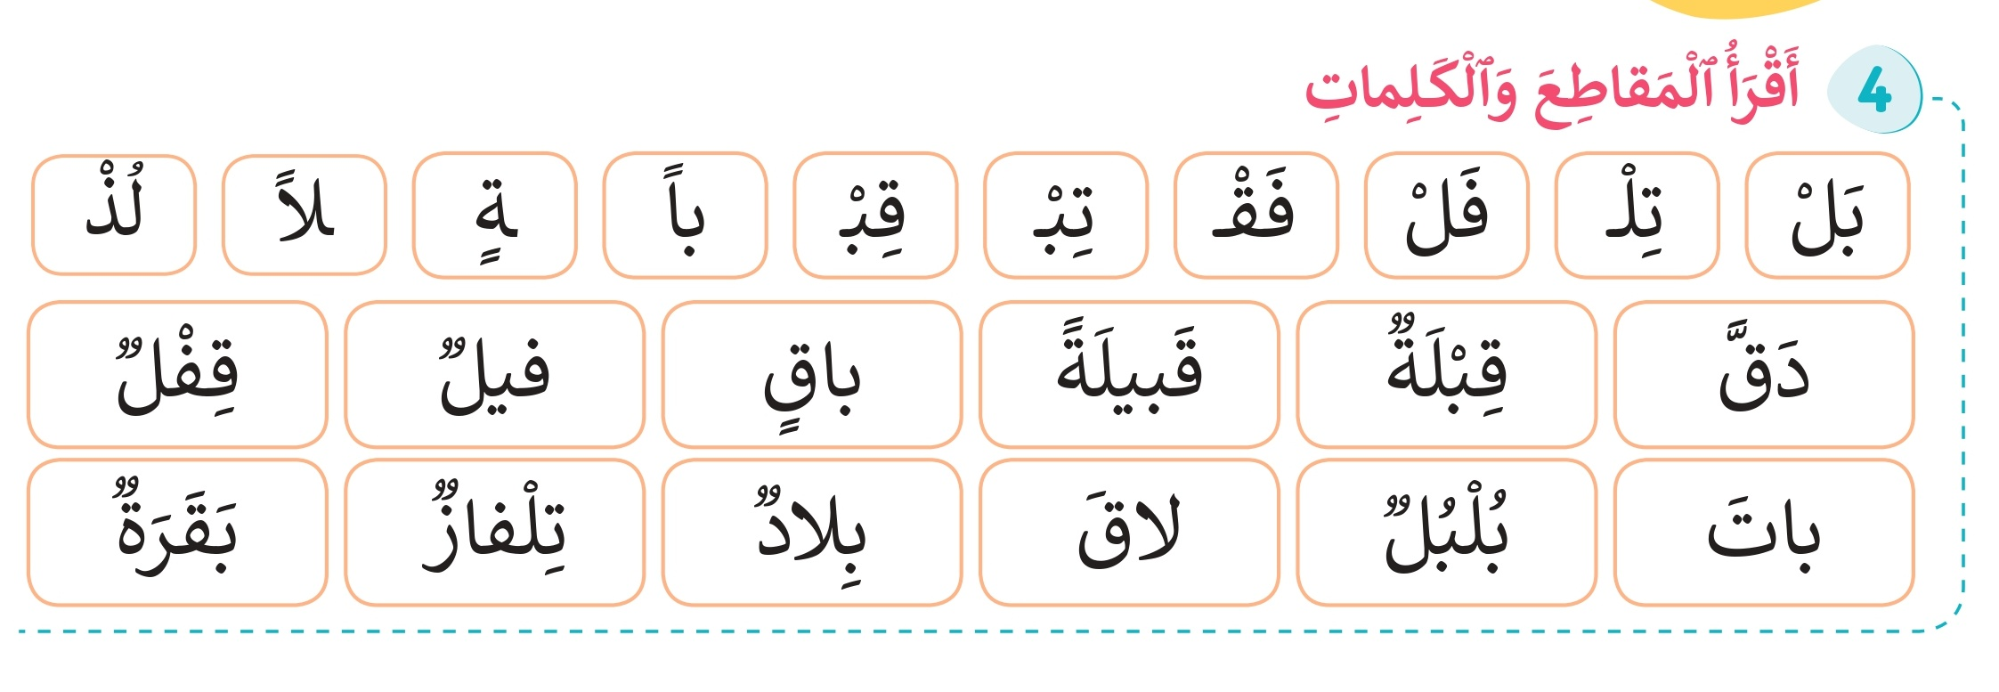
الآن، خذوا النشاط رقم 4 في الصفحة 7، وانتبهوا جيدا لقراءتي
يقرأ الأستاذ بصوت واضح ويوجه التلاميذ إلى متابعة على كراساتهم.

Slide 49
الآن دوركم، من يقرأ المقاطع؟
ينتدب الأستاذ تلميذين إلى ثلاثة تلاميذ لقراءة المقاطع

Slide 50
الآن، قوموا بقراءة المقاطع بشكل ثنائي،
يوجه الأستاذ التلاميذ إلى القراءة في ثنائيات ويتنقل بين الصفوف لتقديم الدعم.

Slide 51

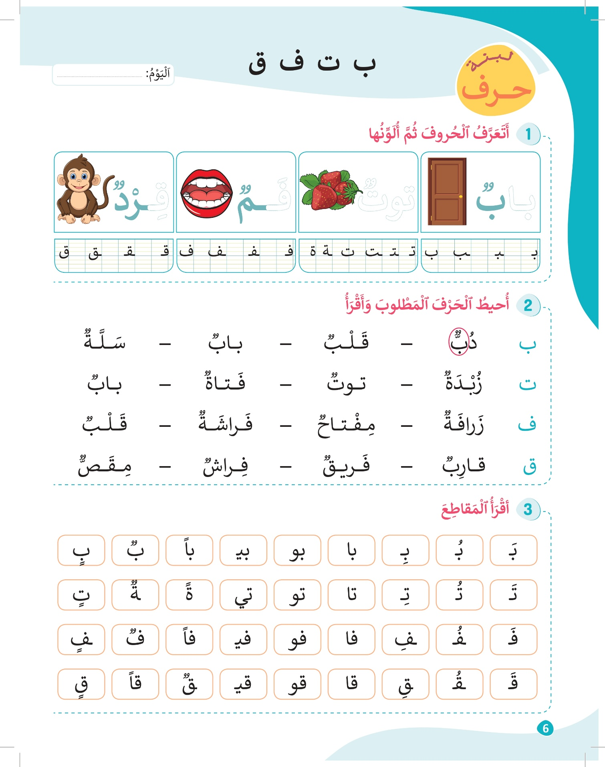
النشاط الأول الخاص بالتلوين في الصفحة 4، والنشاط رقم 5 في الصفحة 5 تنجز في المنزل
يتم توجيه التلاميذ لإنجاز النشاطين مع إعادة قراءة المقاطع والكلمات في النشاطين 3 و4.

Slide 52

لعبة حجلة الحروف
5
ألعاب

Slide 53
سنلعب الآن لعبة حجلة الحروف.
يتم رسم شبكة على الأرض من تسع تربيعات (ثلاث خانات في كل بعد)، ثم يتم وضع بطاقات الحروف

Slide 54
تذكير بالواجبات المنزلية
6
اختتام الحصة

Slide 55
لنتذكر الواجبات المنزلية في الصفحة 3:
النشاط 2 في الصفحة 3: أعبر عن لوحة المدرسة بكلمتين وأكتبهما على كراستي في خانة اليوم الثاني.

Slide 56
لنتذكر الواجبات المنزلية في الصفحة 4:
النشاط 1 الصفحة 6: أتعرف وألون حروف اليوم
النشاط 3 الصفحة 6: أقرأ المقاطع

Slide 57
لنتذكر الواجبات المنزلية في الصفحة 5:
النشاط 4 الصفحة 7: أقرأ المقاطع والكلمات
النشاط 5 الصفحة 7: أنقل المقاطع والكلمات

Slide 58

إلى الحصة القادمة

